Slide 1

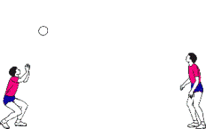
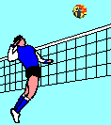
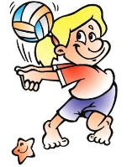
TORNEO DI PALLAVOLO MISTO “CLASSI TERZE IN GIOCO” A.S. 2016/ 2017
CLASSIFICA FINALE
RISULTATI vincente 1° girone contro vincente 2° girone
PARTITA | RISULTATI- SET
3 D – 3 A(Cl.*) | 2 | 1

